Slide 1
Tita
——寻找你的美鞋
学校：华南理工大学
Tita梦之队

Slide 2
01
团队介绍
02
产品介绍
目录
03
产品需求
04
产品创新点
05
产品推广

Slide 3
1
PART TWO
产品介绍

Slide 4
产品简介
Tita是一款基于腾讯地图应用的女鞋导购产品，用户可在不同的使用场景下寻找心仪的鞋子，每款鞋子对应唯一的货号。
目标用户群
18~35岁的年轻女性（有网购习惯，对鞋子质量有要求）
解决女性在购鞋过程中
因信息不对称难以买到合适鞋子的问题
产品目标
产品形态
移动端APP+移动端Web系统
客户端+后台管理系统+爬虫管理模块
产品构成

Slide 5
产品简介
使用场景1：货号找鞋
商场购物时鞋子太贵，输入货号，找到对应货号的鞋子，点击进去可以看到所有卖这款鞋子的线上链接和线下门店信息。
使用场景2：拼图找鞋
想搭配一套衣服，寻找特定鞋款。用户可根据自己需要的条件选择鞋子部件，拼图成一双鞋子，系统根据拼图鞋子的特征进行搜索（如跟高有高跟，低跟等，部件图片带有标签，系统根据标签值组合成查询语句在数据库搜索）。
使用场景3：鞋款推荐
用户在个人中心输入自己的脚型信心，在推荐模块系统根据相似度寻找脚型相似的模特同款，推荐给用户。

Slide 6
核心功能点
2
3
拼图找鞋
（创新功能点）
1
货号找鞋
脚型推荐
使用场景：
用户在商场试过合适的鞋子，如果价格较贵，通过货号搜索所有线上和线下卖家，对比价格购买
使用场景：
用户寻找一款特定的鞋子，通过选择鞋子的跟高，帮面，鞋头等条件的图形，拼接起来搜索最像的鞋款。
使用场景：
用户输入脚型，身高等数据，推荐相似度最高的模特搭配鞋款。

Slide 7
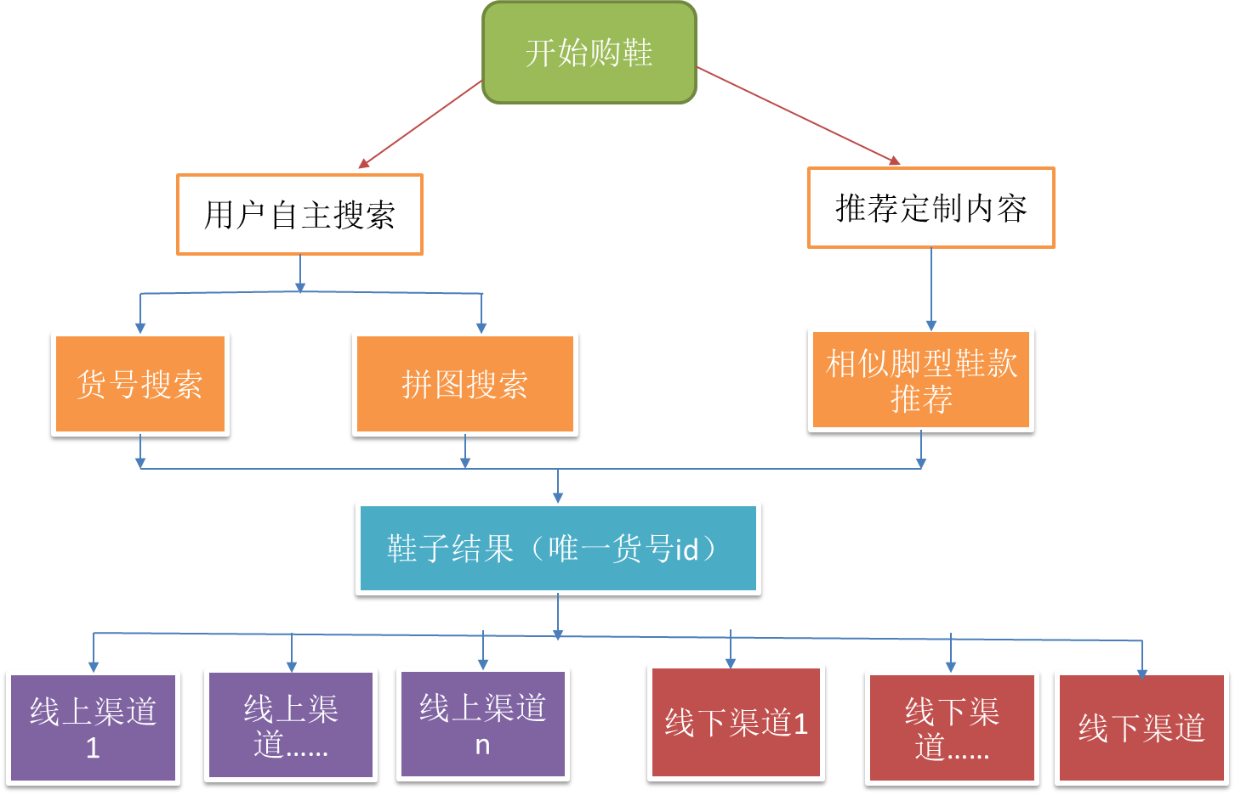
导购流程图

Slide 8
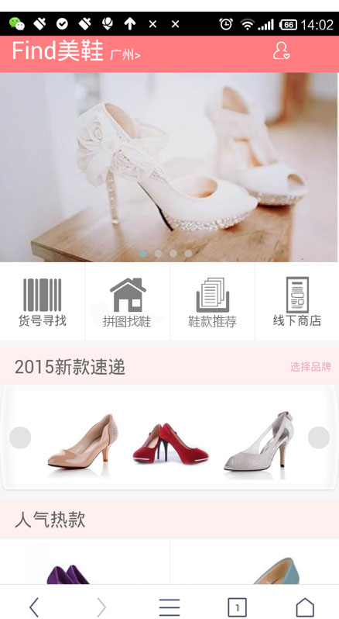



产品界面——首页
货号找鞋：根据货号搜索鞋子
拼图找鞋：用户自行拼图搜索鞋子
脚型推荐：用户自行拼图搜索鞋子

Slide 9
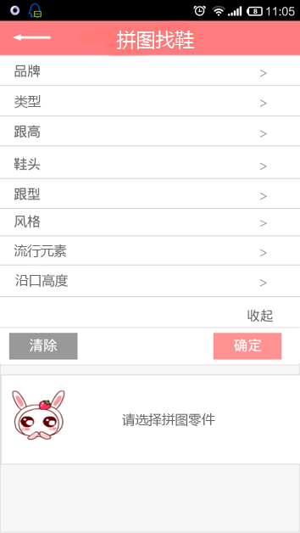
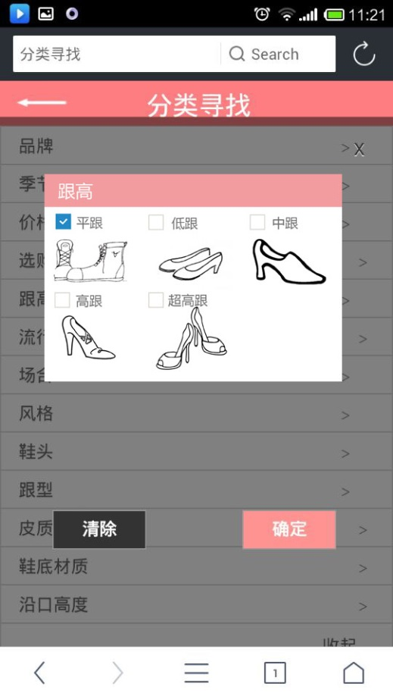
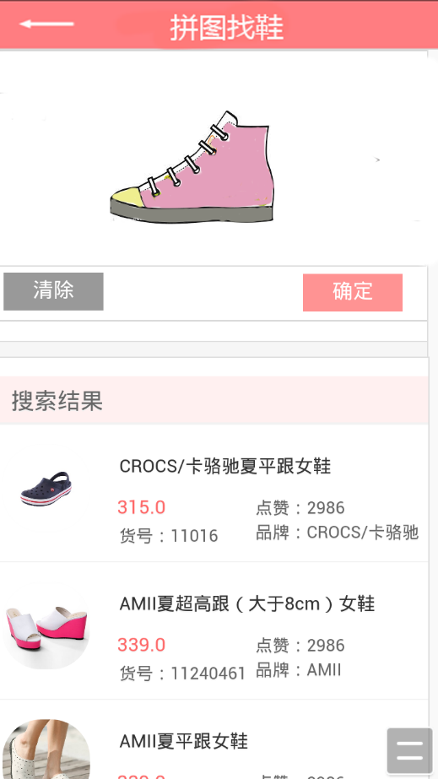
产品界面——拼图找鞋

Slide 10



产品界面——拼图找鞋（创新功能点）
用户可在第一个页面选择不同的条件，每种条件对应拼图的鞋子零件。
根据用户选择的不同条件的零件拼图，生成第二幅图中的拼图鞋子，用户点击确定后，系统搜索相应的鞋子。
用户可以根据搜索结果点击到鞋子的详情页面。

Slide 11
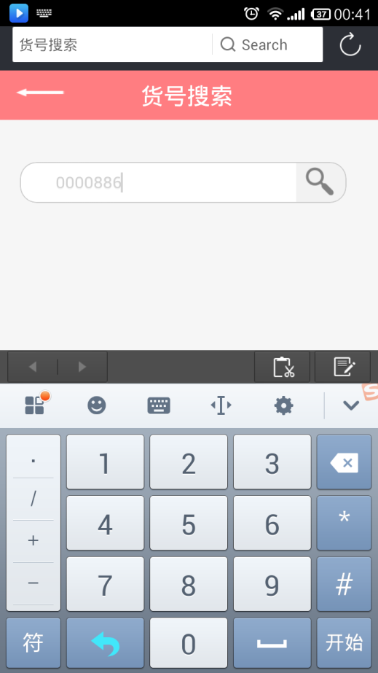
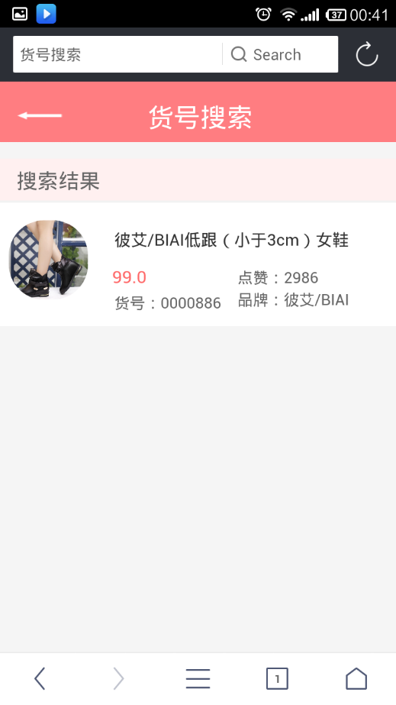
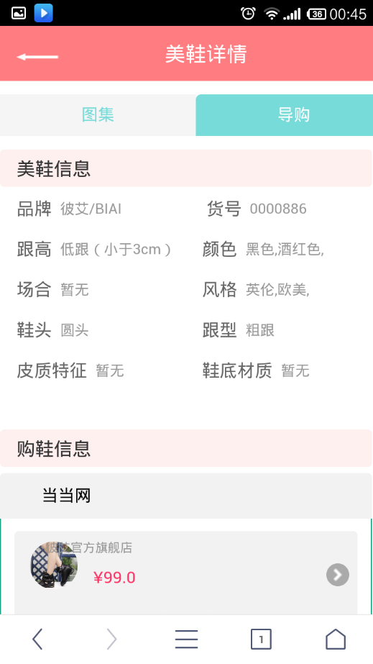
产品界面——货号找鞋

Slide 12
产品界面——货号找鞋
用户在商场选择鞋子时，鞋子可能太贵，输入鞋子的货号
系统根据输入的货号寻找对应的鞋子
用户可以根据搜索结果点击到鞋子的详情页面，详情页面的下方有不同list的卖家链接，如当当，淘宝，天猫等，以及线下卖家详细信息。

Slide 13
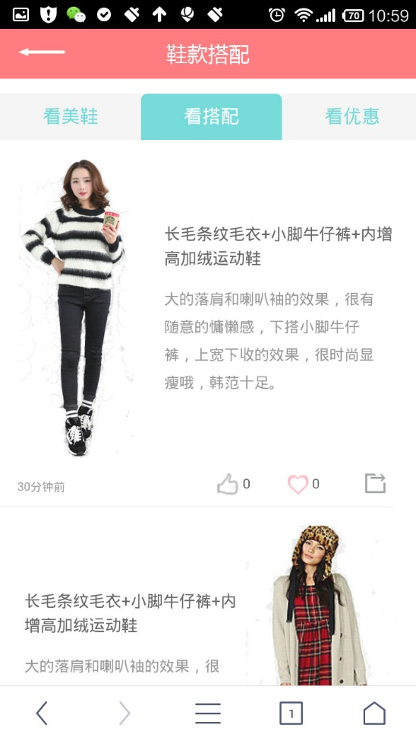
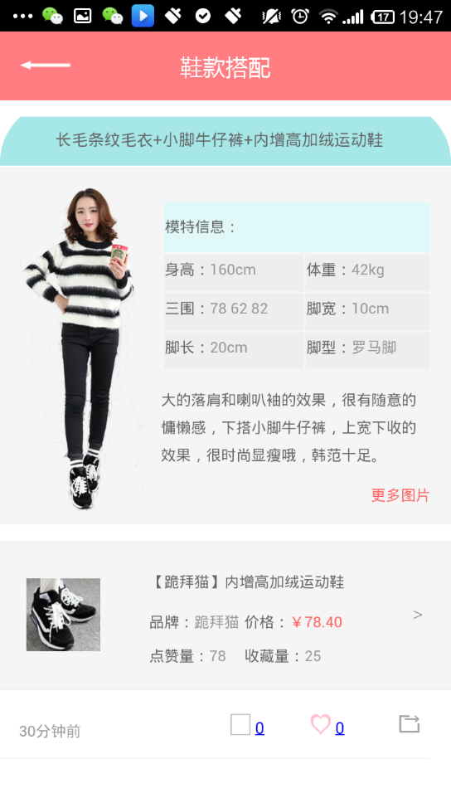
产品界面——鞋款推荐
用户可输入自己的身高，体重，脚长，脚宽，脚围等数据
系统通过用户输入的脚型，身材数据推荐相似模特，进而推荐模特所穿鞋款。

Slide 14
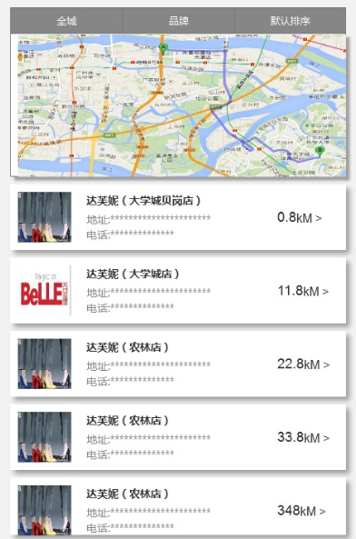
产品界面——线下商店
在线下商店的界面，用户可以根据品牌搜索相应门店；
对应的门店通过腾讯地图显示出来，并根据LBS显示离用户最近的门店排序。

Slide 15
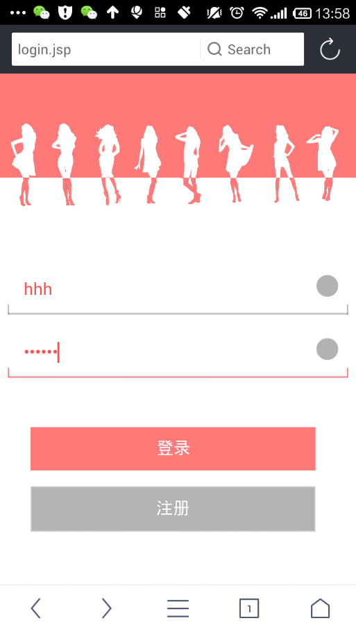
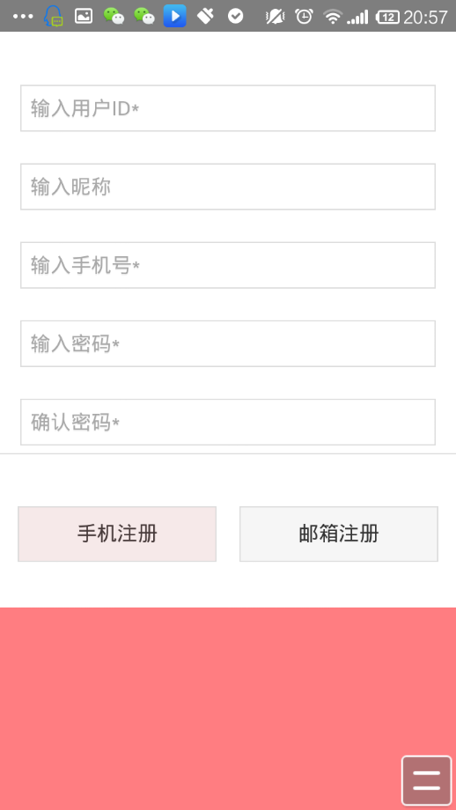
产品界面——登陆注册页面
登陆页面
注册页面

Slide 16
2
PART TWO
产品需求

Slide 17
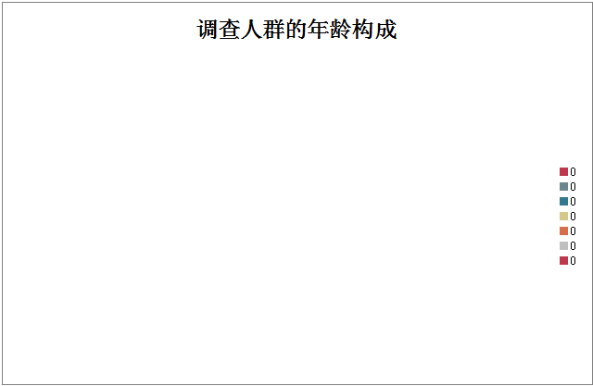
产品需求——调查结果
调研方式： 调查问卷+线下厂家调研
问卷回收数量： 145份 回收率： 36.62%
02. 注重舒适度，场合，外观
01. 购买鞋子追求特定款式
75%的女性最看重的是舒适度，其次是款式外观和质量，场合，约有39%的人会看脚型。
51.7%的女性购鞋动机是为了与衣服搭配，故在购
鞋过程中需要特定款式；
04. 品牌的重要性
03. 购鞋的方式
淘宝站内搜索为数据流量的主要来源，品牌的知名度占有非常重要的地位
50%左右的人会选择在网站上购买，通过站内搜索引擎搜索需要的鞋。

Slide 18
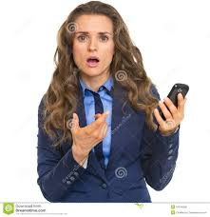


产品需求——用户痛点
用户A
用户B
用户C
要去参加舞会，我想买一双……的鞋（省略100字），要到哪里去买？
商场的鞋子怎么这么贵，哪里可以买到便宜的同款？
抓狂……
我很忙，网购不能试鞋，
经常不合适！

Slide 19
THANKS FOR YOUR WATCHING

